Slide 1
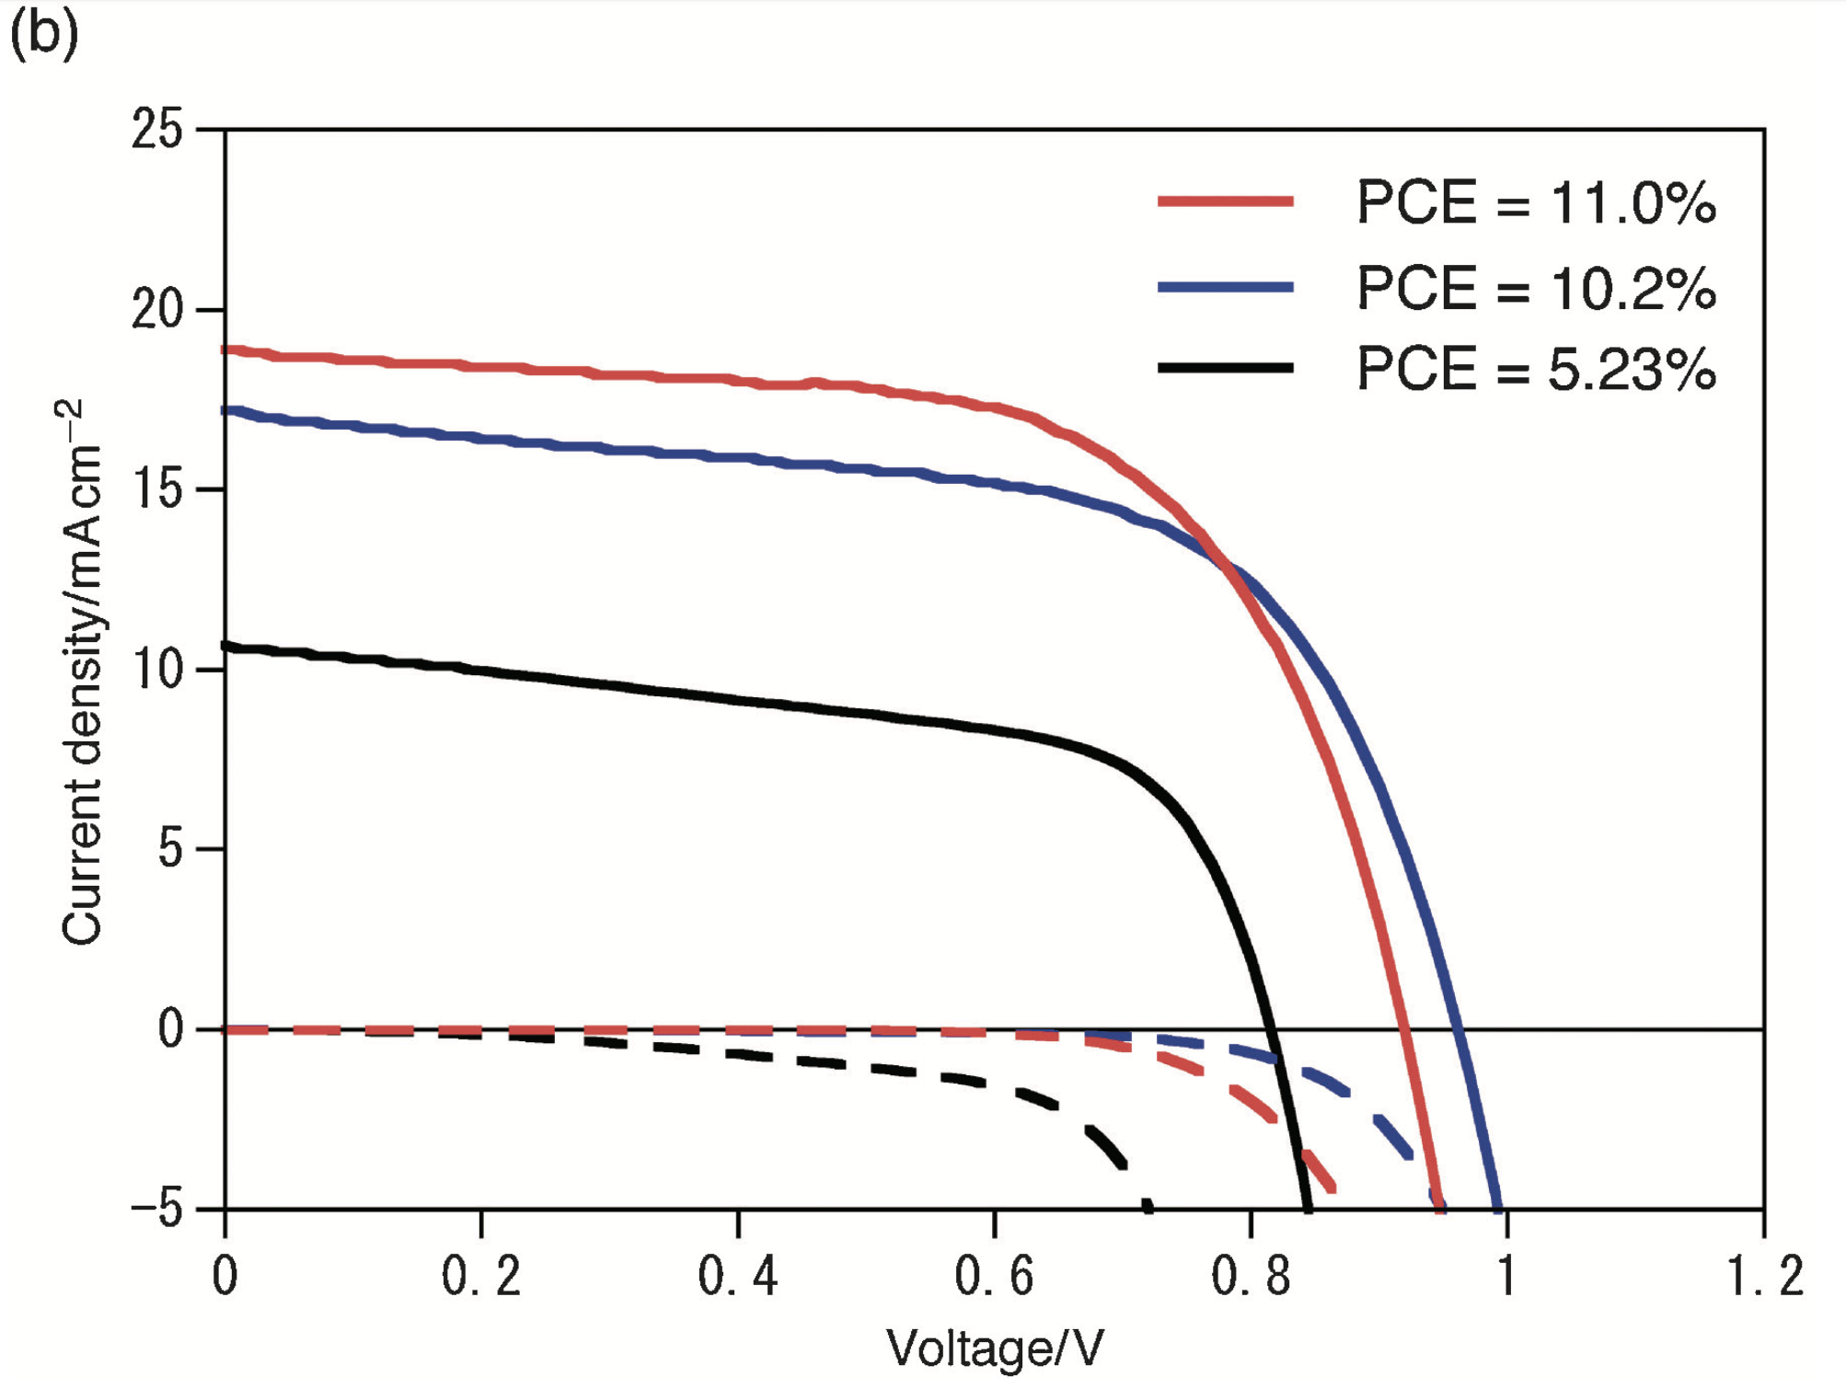
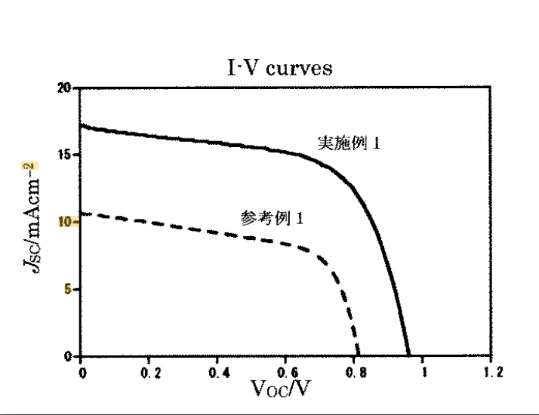
論文 Chem. Lett., 43(5), 711-713 May 2014
特許 JP2015138822A
重ね描き

